Slide 1

Hésitation vaccinale : bref état des lieux et éléments de réponse à l’usage des soignants … et des autres
Société de Pathologie infectieuse de Langue Française
Novembre 2018
Robert Cohen¹, Olivier Epaulard², Daniel Levy-Bruhl³, François Vié Le Sage^{1,4}
1 - Infovac
2 - SPILF
3 - Santé Publique France
4 - Association Française de Pédiatrie Ambulatoire

Slide 2
Sommaire
La défiance vaccinale : situation et thématiques
  Diapositives 3 - 10
Efficacité et utilité des vaccins
  Diapositives 11 - 49
Dangerosité des vaccins
  Diapositives 50 - 91
Éléments de communication
  Diapositives 92 - 96

Slide 3
La défiance vaccinale ne date pas d’hier …

Slide 4
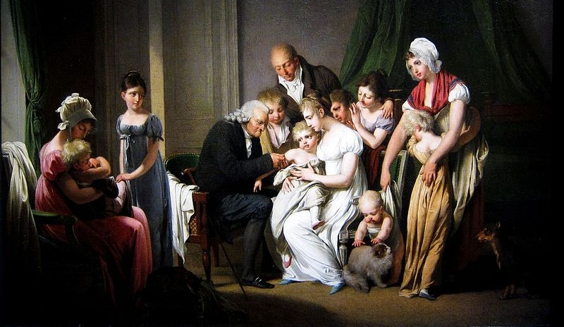
« L’inoculation » selon la méthode de Jenner… (Boilly, 1807)

Slide 5
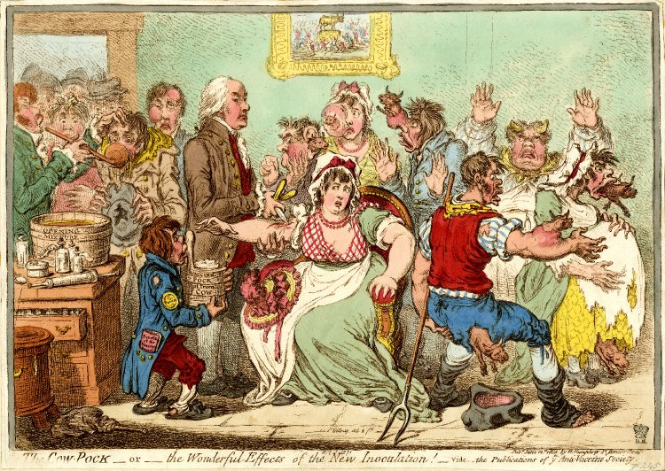
… et sa caricature dans « The Cow-Pock or the Wonderful Effects of the New Inoculation! »
(Gillray, 1802)

Slide 6
1763-2018 : 2 siècles et demi d’anti-vaccinalisme
1763 | Le parlement de Paris interdit les inoculations dans les villes*
1850-1900 | Mouvements protestataires au Royaume-Uni et USA ; Anti-Vaccination Society of America**
1904 | Emeutes anti-vaccinales de Rio de Janeiro, Brésil : Revolta da vacina***
1929 | Accident de Lübeck (utilisation par erreur d’une souche sauvage au lieu du BCG)****, qui va participer à un sentiment de défiance
1966 | 1ère controverse sur le lien entre vaccin anti-coqueluche et mort subite du nourrisson
1997 | Interrogations sur le lien entre vaccins anti-hépatite B et SEP
1998 | Vaccin ROR et autisme : l’affaire du trucage élaboré de Wakefield publié par The Lancet
1999 | Controverse sur l’association entre thiomersal (retiré depuis des vaccins) et maladies neurologiques
2000 | Controverse sur l’existence d’une myofasciite à macrophages induite par l’aluminium
2000 | Controverse sur le lien entre adjuvant et maladies auto-immunes
2000 | Controverse sur le lien entre vaccin anti-HPV et maladies auto-immunes
2014-15 | « Pétition Joyeux » contre les vaccins HPV puis contre les vaccins avec aluminium
*Darmon P. La variole, les nobles et les princes la petite vérole mortelle de Louis XV. PUF, 1989
** Williamson S. Anti-vaccination leagues. Arch Dis Child. 1984;59(12):1195-6.
*** Löwy I. Les politiques de vaccination au Brésil. Sciences Sociales et Santé. 2009;27(3):105-134
**** Moegling A. Die "Epidemiologie" der Lübecker Säuglingstuberkulose. Arbeiten a d Reichsges-Amt. 1935;69:1-24

Slide 7
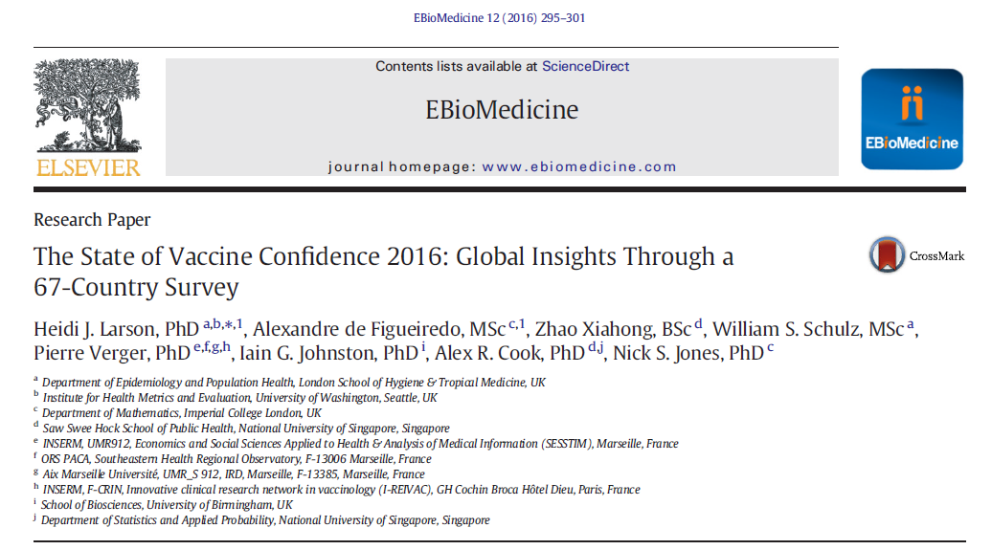
État de la « confiance vaccinale » dans le monde (67 pays) en 2016

Slide 8
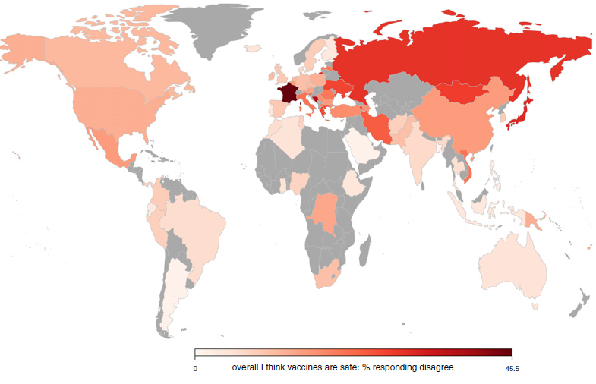
… Plus haut taux de perceptions négatives sur la sécurité vaccinale : la France
Réponse négative à la question « Je pense que globalement les vaccins sont sûrs »
Larson 2016

Slide 9
Les thèmes qui composent l’hésitation vaccinale
Les vaccins sont inefficaces
  Ils protègent mal contre les maladies
Les vaccins sont inutiles
  Les maladies ciblées sont rares et/ou bénignes
  Il n’y a pas d’intérêt à acquérir une protection vaccinale
Les vaccins sont dangereux
  Ils peuvent induire la maladie qu’ils sont censés prévenir
  Ils peuvent induire d’autres maladies
Le monde des vaccins est opaque
  Corruption du système de santé
  Organisation des pénuries

Slide 10
Le but de ce diaporama
Aborder quelques-uns des thèmes sur lesquels repose l’hésitation vaccinale
  Sans prétendre à l’exhaustivité
Apporter des arguments aux contre-vérités qui circulent parfois
Permettre à chacun de replacer les interrogations à leur juste place

Slide 11
Utilité des vaccins
À propos, entre autres,
de la poliomyélite et de la diphtérie :
maladies rares, donc vaccins inutiles ?

Slide 12
Poliomyélite
Une infection liée à la contamination des eaux et aliments par des déjections humaines
Une infection asymptomatique dans 90% des cas
Un tableau neurologique dans 0,5% des cas :
  Par atteinte de la corne antérieure de la moelle épinière
  Responsable en aigu de paralysie (touchant parfois les muscles respiratoires)
  Responsable ensuite de séquelles motrices

Slide 13
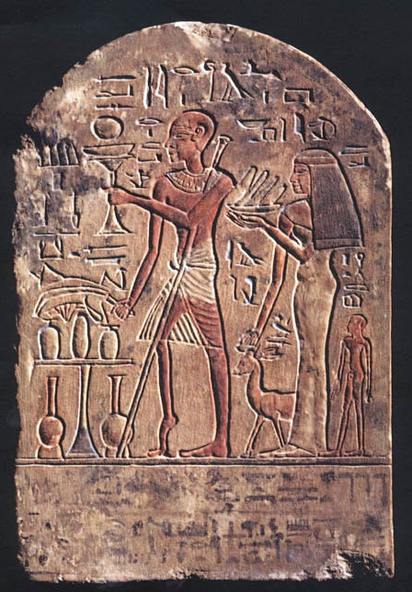
Des séquelles déjà représentées
il y a 34 siècles …
La poliomyélite est présente chez Homo sapiens depuis des millénaires
Egypte, XVIIIème dynastie
(1403-1365 av. JC)

Slide 14
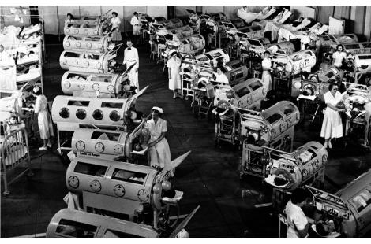
Respiration par poumon d’acier lors d’une épidémie de poliomyélite, années 50

Slide 15
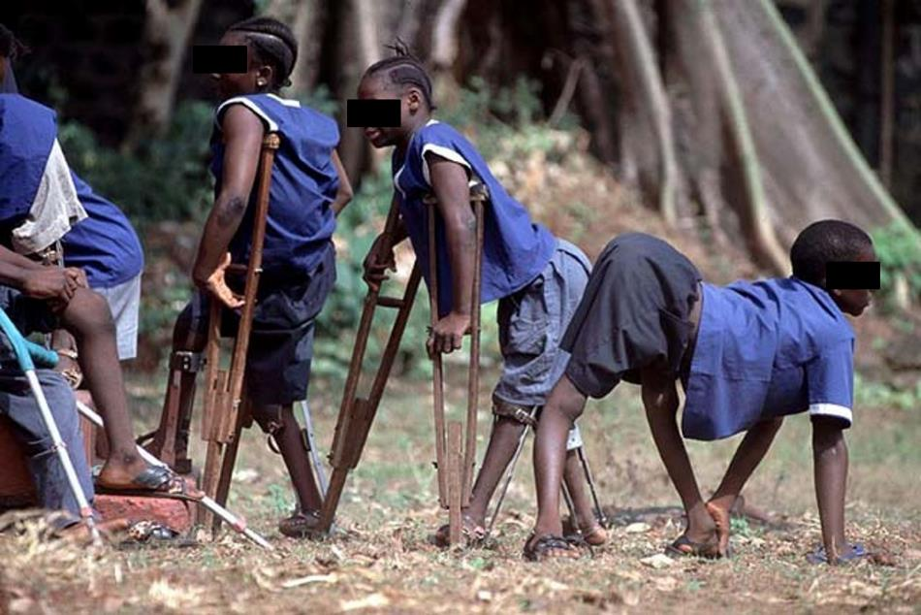
Séquelles motrices aux membres inférieurs

Slide 16
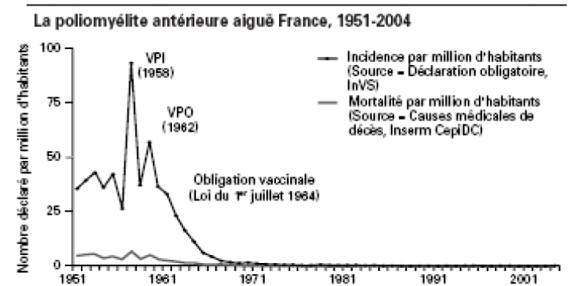
Poliomyélite : épidémiologie française avant et après l’introduction du vaccin
Dernier cas autochtone : 1989
Dernier cas importé : 1995
VPI / VPO : vaccin anti-poliomyélitique injectable / oral

Slide 17
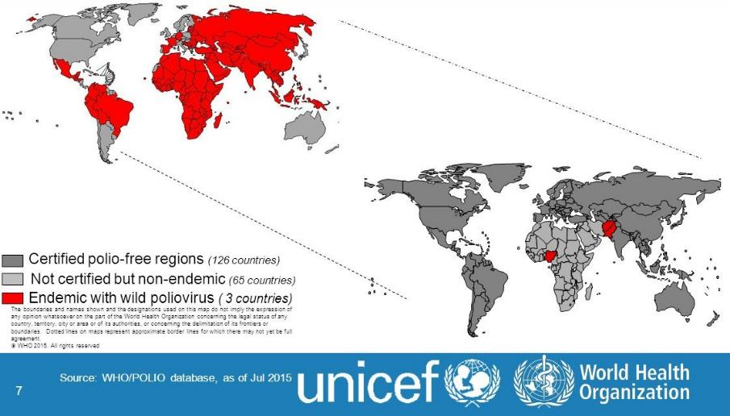
La poliomyélite dans le monde, 1988-2014 : l’éradication est en voie … mais pas terminée
La persistance de foyers épidémiques ne permet pas de considérer la vaccination comme inutile : du fait du niveau actuel de circulation des personnes, l’introduction du virus en France est toujours plausible

Slide 18
La diphtérie
Une maladie très contagieuse
Gravité liée à plusieurs éléments :
  L’angine à fausses membranes (croup), à l’origine d’asphyxie
  Des syndromes retardés neurologiques et cardiaques
Virulence particulièrement liée à la production d’une toxine

Slide 19
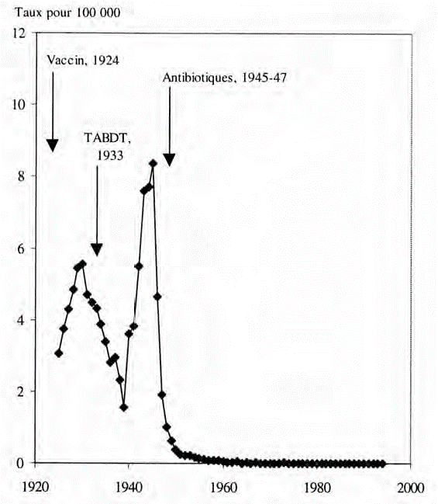
Mortalité par diphtérie en France
La dernière épidémie, survenue à la fin de la 2ème guerre mondiale, a été jugulée par plusieurs actions, au 1er rang desquelles le vaccin
TABDT : vaccin typhoïde, diphtérie et tétanos

Slide 20
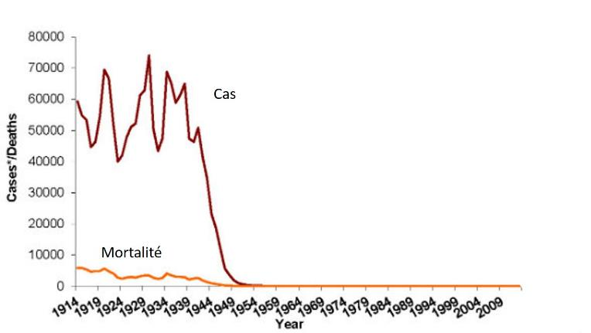
Cas de diphtérie et décès,
Angleterre et Pays de Galles, 1914-2013 le vaccin a été introduit en 1940
Données de la Health Protection Agency du Royaume-Uni
www.hpa.org.uk/Topics/InfectiousDiseases/InfectionsAZ/Diphtheria/EpidemiologicalData/dip005DataCasesDeaths/

Slide 21
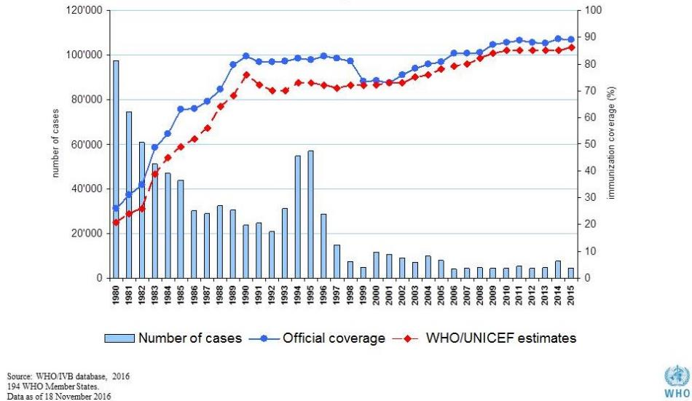
Cas de diphtérie et couverture vaccinale (3 injections) dans le monde
L’énorme effort au niveau mondial aboutit à une haute couverture vaccinale, et à une diminution spectaculaire des cas

Slide 22
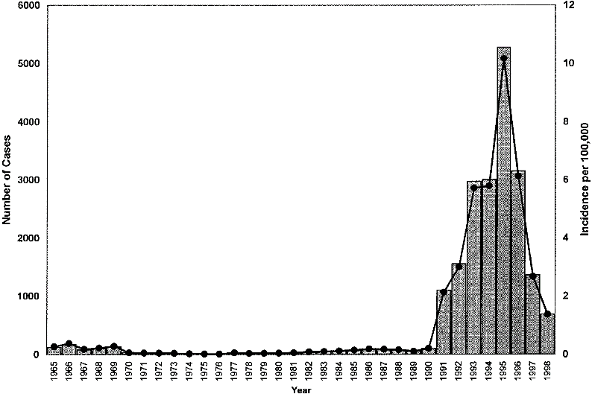
La baisse de la couverture vaccinale s’accompagne d’une élévation rapide de l’incidence : l’exemple de l’Ukraine
Nekrassova LS. Epidemic Diphtheria in Ukraine, 1991–1997. J Infect Dis 2000

Slide 23
La diphtérie en France depuis 2005
Souche bactérienne historique
  Environ 2 cas par an
  Presque tous à Mayotte ou importés
Souche bactérienne émergente
  Origine animale
  2 à 4 cas par an
Sujets en général non vaccinés
  Ou dont la dernière vaccination remonte à plus de 30 ans
Aucun cas secondaire autour des cas importés (hors Mayotte)
  Du fait de l’excellente couverture vaccinale

Slide 24
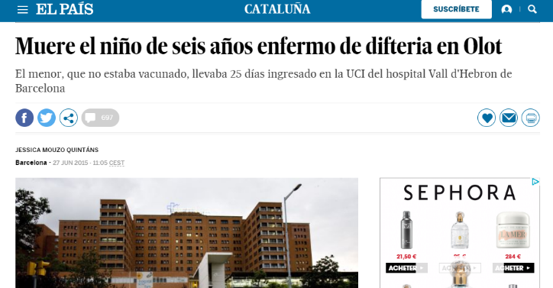
Des cas de diphtérie sont toujours signalés en Europe chez des enfants : en Espagne …
Un enfant de 6 ans, non vacciné (2015) …

Slide 25
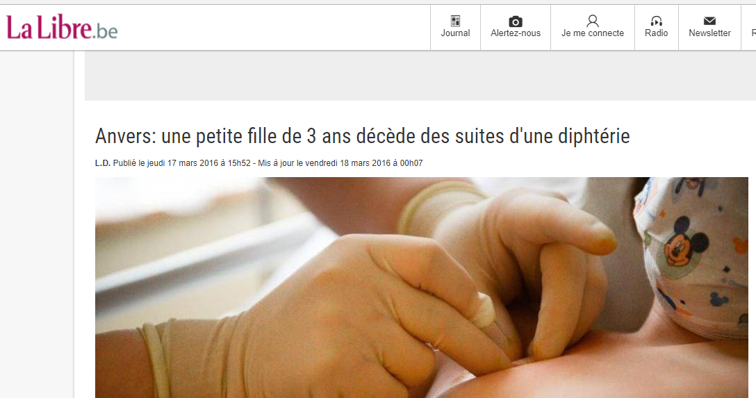
… en Belgique (2016) …

Slide 26

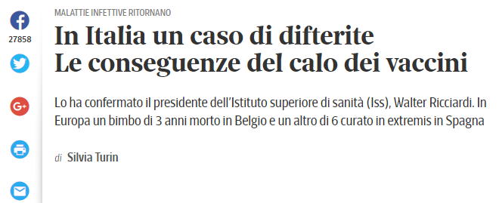
… En Italie (2016) …

Slide 27
La coqueluche
Une maladie généralement bénigne chez l’adulte (quoique des complications soient décrites chez le sujet âgé)
Une maladie potentiellement grave chez le nourrisson : risque asphyxique lors des quintes
  15-30% d’hospitalisation en soins intensifs*
  Une des premières causes de mortalité du nourrisson d’origine infectieuse
Stratégie du cocooning : ne pas vacciner que les nourrissons, mais également les personnes de leur entourage qui pourraient leur transmettre (fratrie, parents …)
* http://invs.santepubliquefrance.fr/content/download/31035/158002/version/7/file/Tableau_cas_coqueluche_+1996-2015.pdf

Slide 28
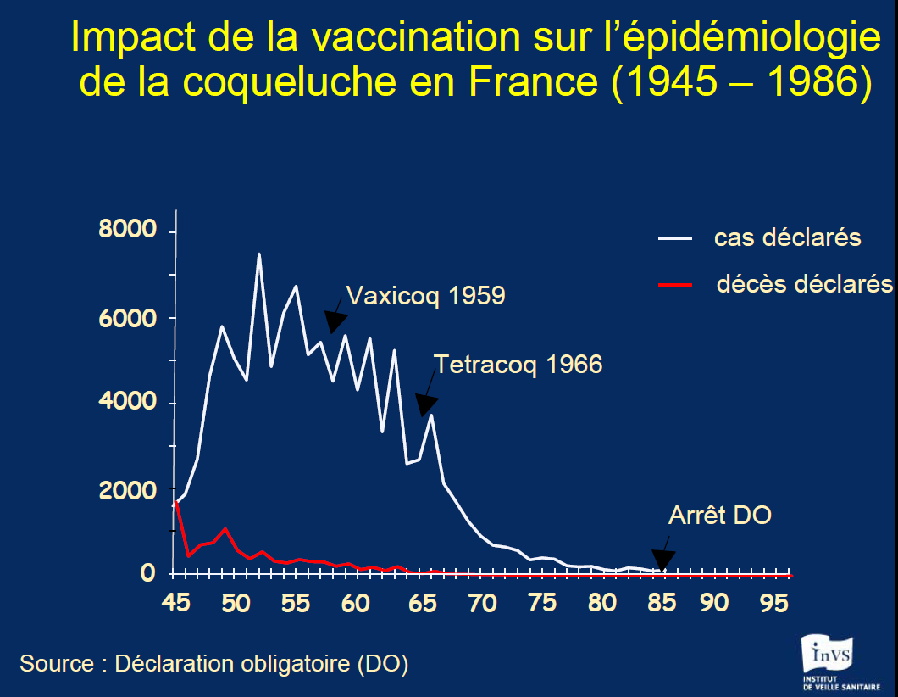

Slide 29
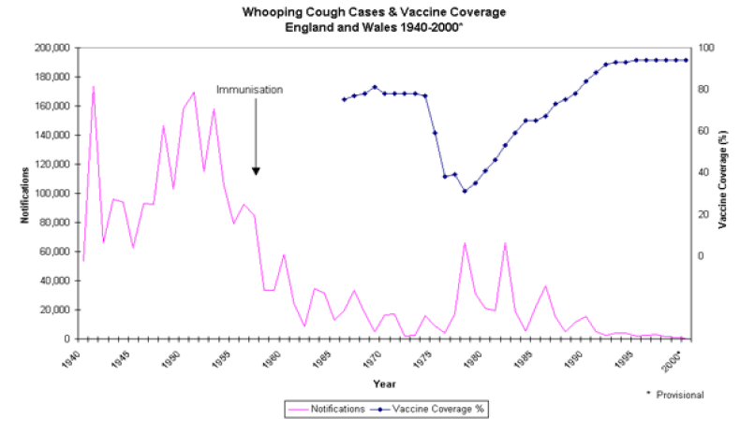
Couverture vaccinale et cas de coqueluche : l’expérience au Royaume-Uni (1)
Couverture vaccinale
1er vaccin
Cas de coqueluche
Une baisse de la couverture vaccinale est survenue dans les années 1970, du fait d’un lien erroné entre vaccin et mort subite du nourrisson …
Cas de coqueluche
Amirthalingam G, et al. Pertussis immunisation and control in England and Wales, 1957 to 2012. Euro Surveill 2013

Slide 30
Couverture vaccinale et cas de coqueluche : l’expérience au Royaume-Uni (2)
Couverture vaccinale
… entrainant une recrudescence rapide des cas.
Cas de coqueluche
Amirthalingam G, et al. Pertussis immunisation and control in England and Wales, 1957 to 2012. Euro Surveill 2013
Notes:
On pourrait précsier en raison d’une fausse alerte comme cause de mort subite du nourrisson en fait imputable au mode de décubitus

Slide 31
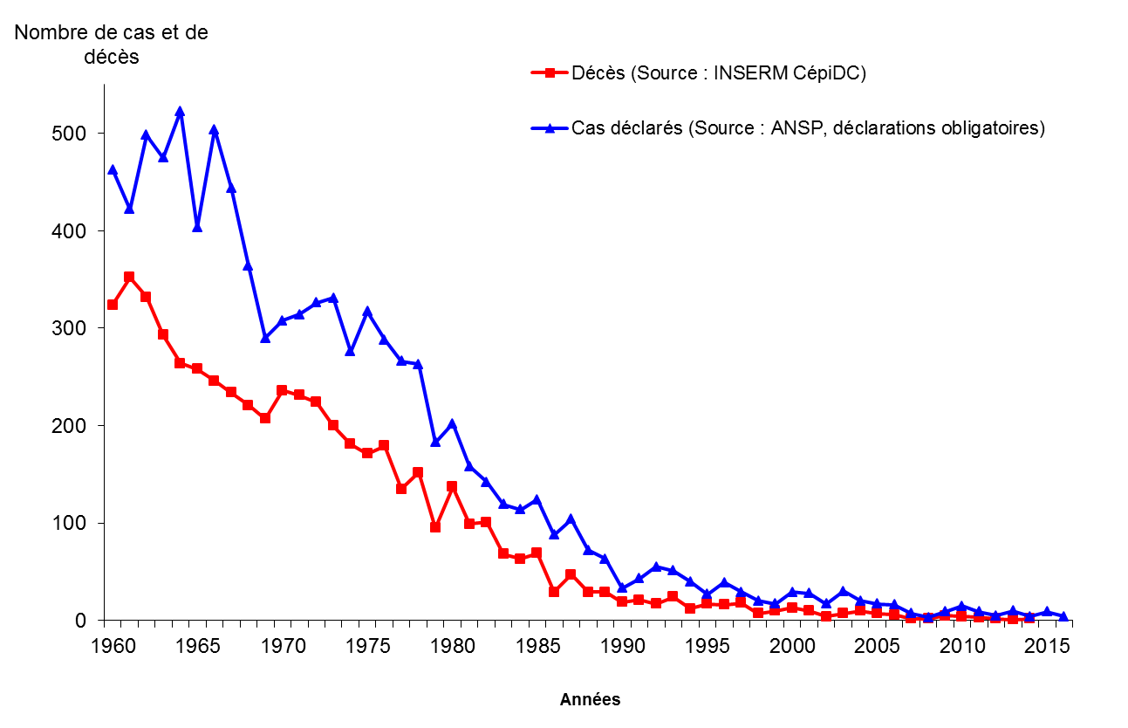
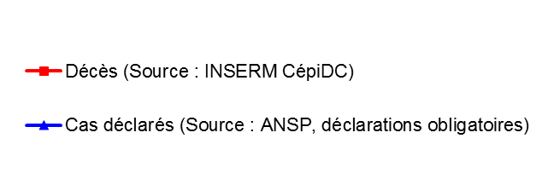
Tétanos : nombre de cas et de décès, France, 1960-2016
Entre 2012 et 2016 :
- 3 cas de tétanos chez des enfants entre 3 et 8 ans non vaccinés
- une dizaine de cas chez les sujets âgés non ou mal vaccinés
Un germe tellurique, donc une maladie non éradicable : seule la couverture vaccinale permet de durablement diminuer l’incidence

Slide 32
Infections invasives à Haemophilus influenza chez les enfants < 5 ans, 1991-2016 : une quasi-disparition depuis l’introduction de la vaccination
Source : Réseau EPIBAC – Santé publique France

Slide 33
la disparition complète (poliomyélite, tétanos de l’enfant, diphtérie) ou la raréfaction (coqueluche, infection à Haemophilus influenza) de plusieurs des infections prévenues par l’hexavalent ne doit pas inciter à diminuer la couverture vaccinale
C’est parce que la couverture vaccinale reste haute que ces maladies restent exceptionnelles
… et cette conquête reste fragile : toute diminution de la couverture vaccinale met en danger les populations

Slide 34
La rougeole : pourquoi, là non plus, le vaccin n’est pas inutile

Slide 35
La rougeole : une réputation indue de maladie toujours bénigne
La plupart des cas de l’enfant se déroulent sans complications
Celles-ci peuvent cependant survenir :
  Otite (8%)
  Pneumonie (5%) (mortalité : 5-30%)
  Encéphalite aiguë (0,1%) (mortalité : 10%)
  Panencéphalite sclérosante subaiguë (1/600 à 1/5000, survenue retardée) (mortalité : 100%)

Slide 36
La rougeole dans le monde
Une des causes importantes de décès du jeune enfant, et donc l’objet d’un plan majeur de vaccination par l’OMS
En 2016, on a recensé 89 780 décès par rougeole dans le monde
  C’est la première fois que ce nombre est inférieur à 100 000 par an
Grâce à la vaccination antirougeoleuse, les décès par rougeole dans le monde ont chuté de 84% entre 2000 et 2016.
En 2016, environ 85% des enfants dans le monde (contre 72% en 2000) ont reçu une dose de vaccin antirougeoleux avant l’âge de un an
Entre 2000 et 2016, on estime que la vaccination antirougeoleuse a évité 20,4 millions de décès

Slide 37
Chaque année, le vaccin anti-rougeole évite des complications en France :
40 000 otites
17 000 pneumonies
500 encéphalites aiguës
  dont 140 cas avec séquelles neurologiques
5 PESS
330 décès
Reinert P. Évaluation de 35 années de vaccination rougeole–oreillons–rubéole en France.
Arch Ped 2003

Slide 38
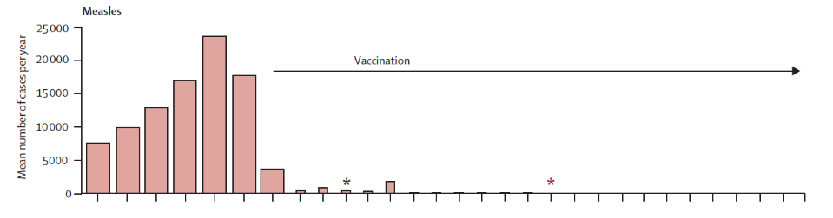
Un exemple d’effet rapide de la vaccination : l’incidence de la rougeole en Finlande
Peltola H, et al. Measles, mumps, and rubella in Finland: 25 years of a nationwide elimination programme.
Lancet Infect Dis 2008

Slide 39
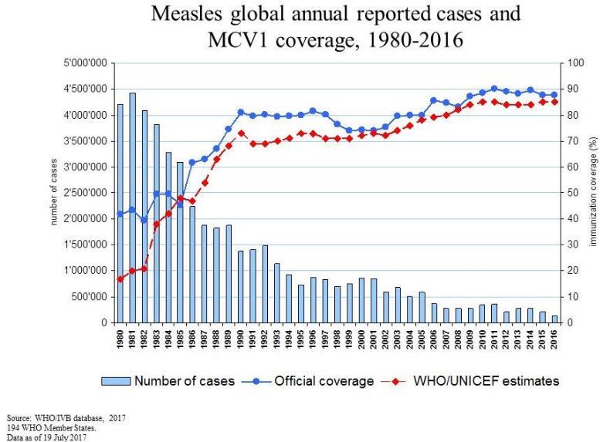
Rougeole : couverture vaccinale mondiale et incidence

Slide 40
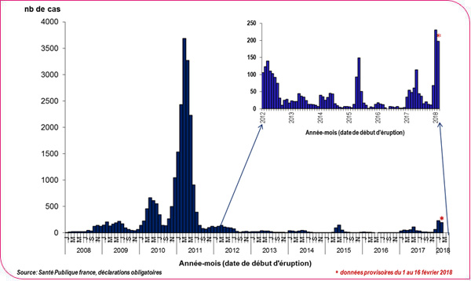
Une conséquence de la couverture vaccinale insuffisante : l’épidémie actuelle de rougeole en France

Slide 41
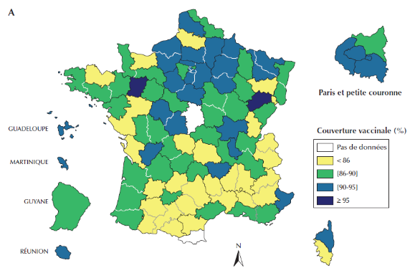
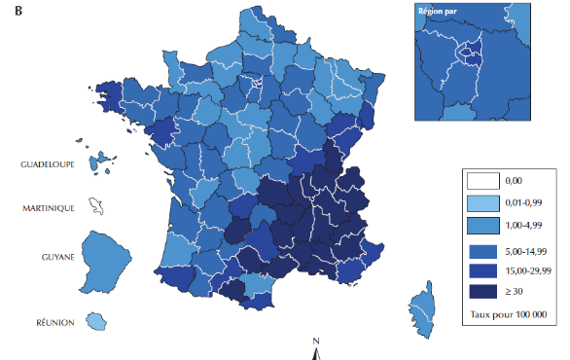
Les départements dont la couverture vaccinale pour les enfants de 2 ans était la plus faible en 2008 …
… sont ceux qui ont été le plus touchés par l’épidémie en 2010-11.
Données Santé Publique France

Slide 42
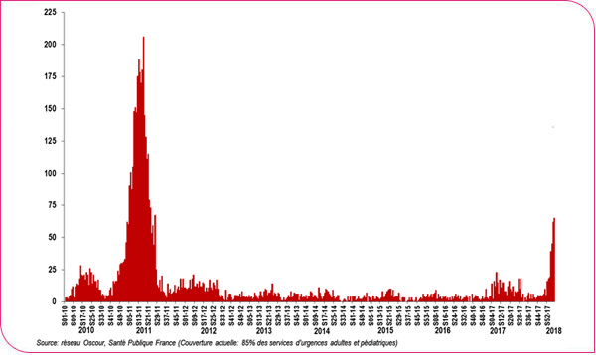
Passage aux urgences pour rougeole en France
2010-2018 : 23 morts en France

Slide 43
La rougeole est une maladie potentiellement sévère, responsable jusqu’à récemment de plus d’un demi-million de décès annuels dans le monde
La vaccination contre la rougeole a permis d’éviter de nombreuses complications et de nombreux décès, en France comme dans le monde
L’épidémie actuelle en Europe et les décès survenus depuis 10 ans en France, qui font suite à une couverture vaccinale trop faible, viennent rappeler qu’il est important de maintenir cette dernière élevée

Slide 44
Relation bénéfice-risque : comparaison entre la rougeole et son vaccin
Complication | Risque lié à la maladie | Risque entrainé par la vaccination
Otite | 7-9 % | 0
Pneumonie | 1-6 % | 0
Diarrhée | 6% | 0
Encéphalite | 0,5-1 / 1000 | 1 / 1 000 000
PESS | 1 / 600 à 1 / 5000 | 0
Anaphylaxie | 0 | 1 / 100 000 – 1 000 000
Purpura thrombopénique | Non quantifié | 1 / 30 000
Décès | 0,1-1 / 1000 | 0

Slide 45
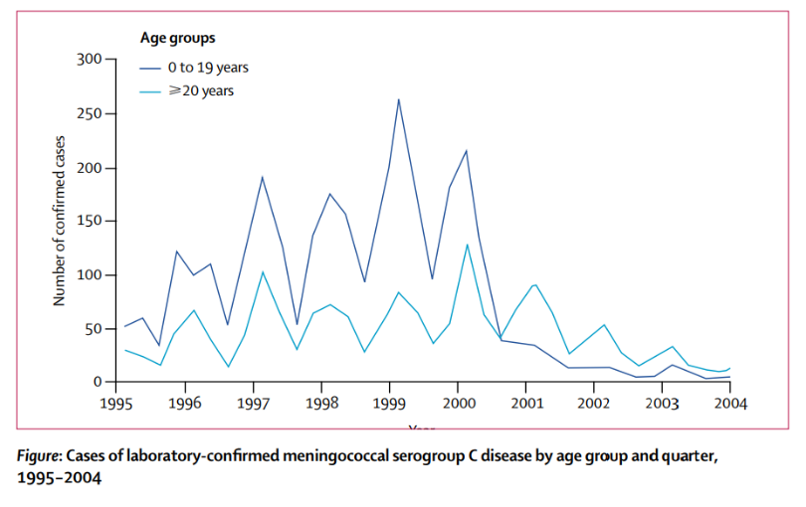
Un autre exemple …
Impact de la vaccination anti-méningocoque C en Angleterre
1999 : Introduction de la vaccination en routine des nourrissons (et rattrapage jusqu’à 19 ans)
Trotter CL. Effectiveness of meningococcal serogroup C conjugate vaccine 4 years after introduction.
Lancet 2004

Slide 46
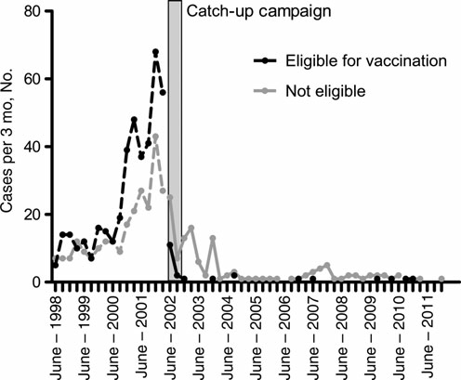
Un autre exemple …
Impact de la vaccination anti-méningocoque C aux Pays-Bas
94% des sujets entre 1 et 18 ans ont été vaccinés
Bijlsma MW. A Decade of Herd Protection After Introduction of
Meningococcal Serogroup C Conjugate Vaccination. Clin Infect Dis 2014

Slide 47
Un autre exemple …
Estimation de la mortalité par grippe des sujets âgés évitée par la vaccination
Etude faite sur les années 2000-2009
Nombre de décès liés à la grippe s’il n’y avait pas la vaccination : 11510
Efficacité vaccinale contre la mortalité par grippe : 35% [6-55]
Nombre de décès évités chaque année :
  Pour une couverture vaccinale de 75% : environ 3000 décès
  Pour une couverture vaccinale de 60-63% (niveau 2009) : environ 2500 décès
  Pour une couverture vaccinale de 50% (niveau actuel) : environ 2000 décès
Bonmarin I, et al. Impact of influenza vaccination on mortality in the French elderly population during the 2000–2009 period.
Vaccine 2015

Slide 48
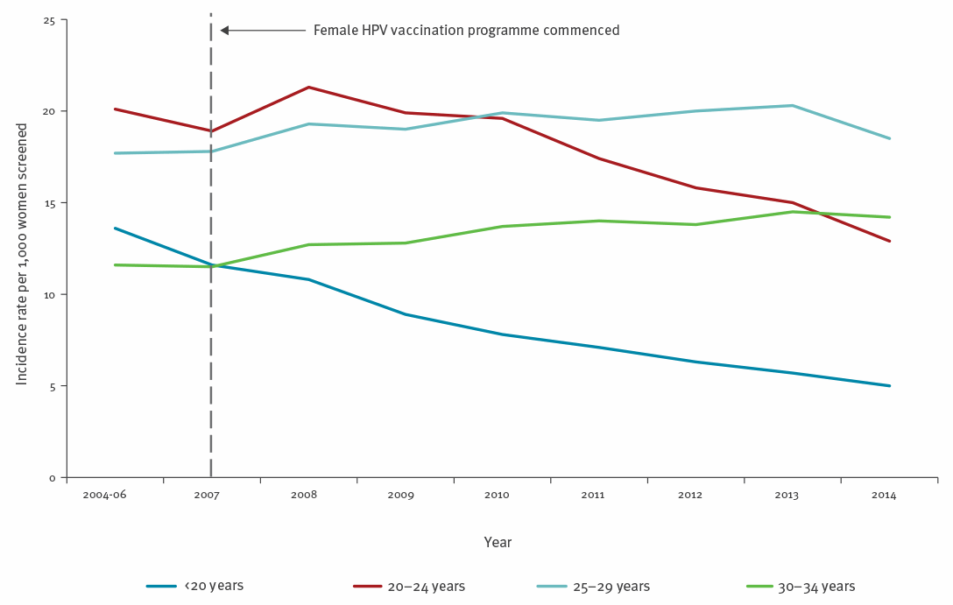
Un autre exemple … Le vaccin anti-papillomavirus :
Diminution en Australie des lésions de haut grade du col utérin dans la classe d’âge des jeunes filles vaccinées
Patel C, et al. The impact of 10 years of human papillomavirus (HPV) vaccination in Australia.
Euro Surveil 2018

Slide 49
Un autre exemple …
Vaccination et lutte contre l’antibiorésistance
%age de pneumocoque
De sensibilité diminuée à lapénicilline
L’introduction de la vaccination antipneumococcique chez les nourrissons a participé à la réduction du nombre d’infections à pneumocoque de sensibilité diminuée
Données du centre national de référence des pneumocoques
cnr-pneumo.com/docs/rapports/CNRP2017.pdf
Notes:
S. pneumoniae de sensibilitŽ diminuŽe ˆ la pŽnicilline (PSDP) en France d’aprs les donnŽes du CNRP. (1984-1997 : P. Geslin ;
2001-2016 : CNRP-ORP, E. Varon, L. Gutmann). 1Plan national pour prŽserver l'efficacitŽ des antibiotiques, nov. 2001
http://www.sante.gouv.fr/htm/actu/34_01.htm ; 2Introduction du vaccin anti-pneumococcique conjuguŽ heptavalent (PCV7) ;
3Remplacement du PCV7 par le vaccin conjuguŽ 13-valent (PCV13).

Slide 50
Dangerosité des vaccins ?
Les « fake news » … et les autres

Slide 51
Le point sur …
I
Vaccination anti-hépatite B et pathologies démyélinisantes
(dont la SEP)

Slide 52
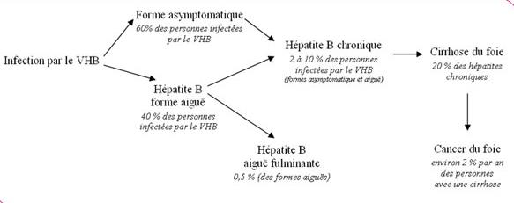
L’hépatite B
Contamination sexuelle : jusqu’à 30% par rapport, en fonction de l’activité de l’infection
France (données 2004) :
  0,65% de portage de l’Ag HBs (infection non résolue)
  7,3% de positivité des Ac anti-HBc (témoigne d’une infection, résolue ou non)

Slide 53
Cibles de la vaccination anti-VHB
Tous les nourrissons ;
Personnes ayant des relations sexuelles avec des partenaires multiples ;
Usagers de drogues par voie parentérale ou intranasale ;
Voyageurs / résidents dans les pays de moyenne ou de forte endémie ;
Personnes susceptibles de recevoir des transfusions massives et/ou itératives (hémophiles, dialysés, insuffisants rénaux) ;
Entourage d’une personne porteuse chronique de l’antigène HBs, et les partenaires sexuels d’un sujet porteur chronique de l’antigène HBs ;
Personnes infectées par le VIH ou le VHC ;
Personnes porteuses d’une hépatopathie.

Slide 54
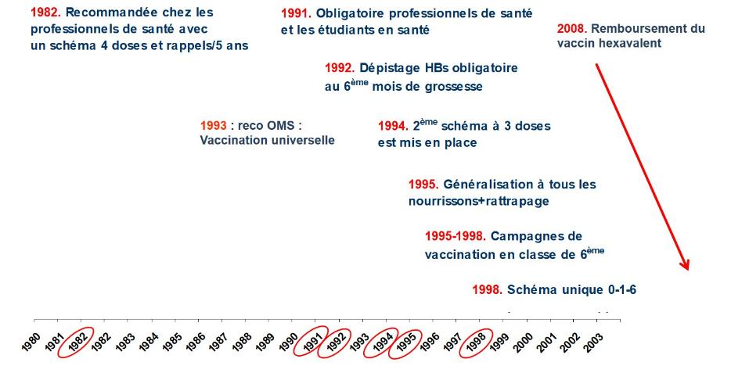
Historique de la vaccination anti-hépatite B en France

Slide 55
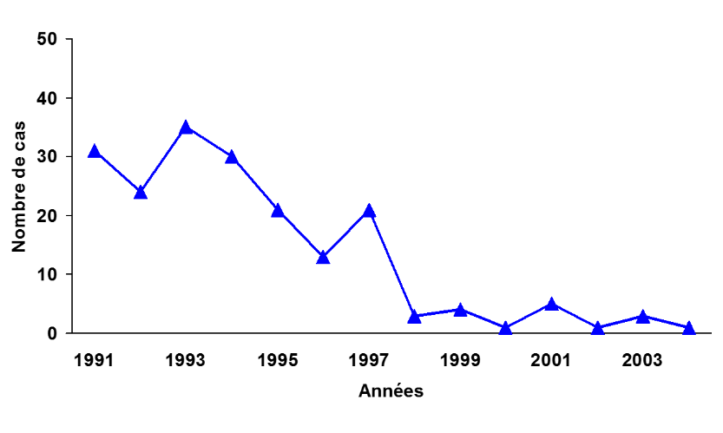
Nombre de cas d’hépatites B aiguës diagnostiquées par les médecins du réseau “sentinelles”
1991-2004
Promotion de la vaccination
Source: Réseau Sentinelles - INSERM U707

Slide 56
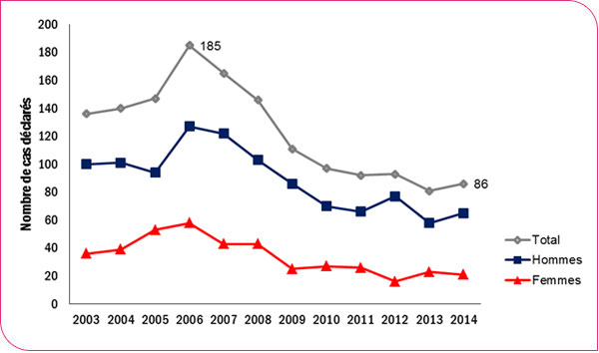
Nombre de cas d’hépatites B aiguës
Données de la declaration obligatoire – Santé Publique France

Slide 57
Impact de la vaccination sur les hépatites B professionnelles
Assistance Publique – Hôpitaux de Paris, 1984 - 2004
Source : Service central de médecine du travail AP-HP

Slide 58
Estimation de l’impact de la vaccination des adolescents de 11-16 ans entre 1994 et 2007
Sont évitées annuellement …
  plus de 1000 hépatites aiguës
  près de 3000 infections
  plus de 100 à 300 infections chroniques
  environ 5 hépatites fulminantes
Ont été évitées depuis entre 1994 et 2007 environ …
  8000 hépatites aiguës
  20 000 infections
  1000 à 2000 infections chroniques
  40 hépatites fulminantes
Potentiel de doublement de l’impact de la vaccination par une augmentation de la couverture
Sources : Institut de Veille Sanitaire
et
Piroth L. Vaccination contre l’hépatite B : vers la fin du tunnel ? Virologie 2011

Slide 59
Pourquoi vacciner les nourrissons contre l’hépatite B?
Immunogénicité très élevée à cet âge
Profil de tolérance extrêmement favorable (aucune notification à l’AFSSAPS d’effets secondaires neurologiques chez le nourrisson)*
Durée de protection de plusieurs décennies
Ne nécessite pas d’injections supplémentaires
Possibilité d’atteindre des couvertures vaccinales très élevées (à la différence de l’adolescent)
Possibilité d’envisager à terme l’élimination
* Rappelons que par ailleurs l’étude des effets indésirables notifiés chez l’adulte n’a pas montré qu’un lien existait avec le vaccin

Slide 60
Vaccin anti-hépatite B et maladies démyélinisantes (dont sclérose en plaques)
Premières notifications en 1995
  Des personnes présentant une SEP vont rapporter avoir été vaccinées contre l’hépatite B, avec un délai très variable
  Centralisation par le comité régional de pharmacovigilance de Strasbourg
Modification de la politique de santé en réaction
  Abandon de la vaccination de l’adolescent en 1998
  Avant qu’une quelconque responsabilité du vaccin dans la survenue de maladie démyélinisante ait été démontrée

Slide 61

Que montre ce recueil en pharmacovigilance ?
Comité régional de pharmacovigilance de Strasbourg
Juin 1981 – 31 décembre 2010 : 1650 notifications
  Pour beaucoup rétrospectives
  Délai vaccin / SEP > 1 an dans 50% des cas, > 5 ans dans 20%
  Sur 37 millions de personnes vaccinées
    Ce qui correspondrait à 3,8 cas de SEP pour 100 000 personnes vaccinées
    0,48 pour les enfants
  La responsabilité du vaccin n’a pas pu être mise en évidence par ces notifications
    Le délai apparait comme trop variable
    L’incidence de la SEP chez les personnes vaccinées est plus basse que l’incidence dans population générale (4 à 8 pour 100 000)
    Le lien temporel (succession de 2 évènements) ne peut être interprété comme un lien causal
Sur la période 2007-2010 :
  11 survenues notifiées
  Soit 0 à 0,3 pour 100 000 vaccinations

Slide 62
Que montrent les études ?
Étude sur registre d’assurance-maladie aux USA
  Pas de sur-incidence de SEP chez vaccinés vs non-vaccinés sur l’année suivant la vaccination
Études cas-témoins
  Pas plus de vaccinés chez SEP que chez témoins
Étude avant / après modification de politiques vaccinales
  Pas plus de SEP après introduction du vaccin
Études chez des patients atteints de SEP : poussée de SEP en cas de vaccin anti-HBV ?
  Pas d’association détectée

Slide 63
Zipp, Nat Medicine, 1999 : étude rétrospective comparant l’incidence de maladie démyélinisante chez 27229 sujets vaccinés et 107469 non-vaccinés contre le VHB : pas de sur-risque 2 mois, 6 mois, 1 an, 2 ans ou 3 ans après vaccination.
Sadovnik, Lancet, 2000 : comparaison de l’incidence de la SEP chez 2 populations : les enfants qui avaient 11 à 12 ans sur la période 1986-1992 (288657 enfants, non vaccinés) ; et les enfants qui avaient 11 à 12 ans sur la période 1992-1998 (289651 enfants, vaccinés à plus de 92%) : incidence identique jusqu’à l’âge de 17 ans.
Ascherio, NEJM, 2001 : étude cas-témoins comparant 192 cas de SEP et 645 contrôles : absence de lien entre SEP et vaccin anti-VHB.
Confavreux, NEJM, 2001 : étude rétrospective des facteurs associés à une poussée de SEP chez 643 patients déjà porteurs de cette maladie : pas de sur-risque de poussée dans les 2 mois suivant une vaccination anti-VHB.
Touzé, Neuroepidemiol, 2002 : étude cas-témoins comparant 402 cas de maladie démyélinisante et 722 contrôles : pas de sur-risque de 1ère poussée de maladie dans les 2 mois suivant une vaccination anti-VHB.
DeStefano, Arch Neurol, 2003 : étude cas-témoins comparant 440 cas de SEP et de névrite optique et 950 témoins : pas de sur-risque de SEP dans l’année ou dans les 5 ans suivant une vaccination anti-VHB
Hernan, Neurology, 2004 : étude cas-témoins comparant 163 cas de SEP et 1604 contrôles : il y a 3,1 fois plus de vaccinés dans le groupe SEP [IC95% 1,5-6,3], mais sur des effectifs trop faibles (11 vaccinés dans le groupe SEP, soit 6,7% de cette population) pour conclure à un sur-risque.
Mikaeloff, Brain, 2007 : suivi d’une cohorte de 356 enfants ayant eu une 1ère poussée de maladie démyélinisante : pas de sur-risque d’évolution vers un diagnostic confirmé de SEP en cas de vaccination anti-VHB.
Mikaeloff, Arch Pediat Adol Med, 2007 : étude pédiatrique cas-témoins comparant 143 cas de SEP et 1122 témoins : pas de sur-risque de 1ère poussée de SEP dans les 3 ans suivant une vaccination anti-VHB.
Mikaeloff, Neurology, 2009 : étude pédiatrique cas-témoins comparant 349 cas de maladie démyélinisante de l’enfant et 2941 contrôles : pas de sur-risque lié au vaccin anti-VHB.
Ramagopalan, Neuroepidemiology, 2009 : étude cas-témoins comparant 14362 cas de SEP et 7671 contrôles : absence de lien entre SEP et vaccin anti-VHB.
Langer-Gould 2014, JAMA Neurology, 2014 : étude cas-témoins comparant 780 cas de maladie démyélinisante et 3885 contrôles : absence de lien entre SEP et vaccin anti-VHB.

Slide 64
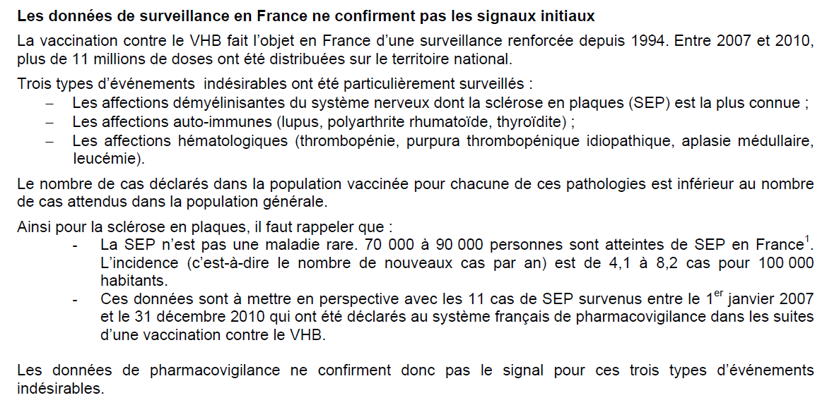
Conclusion de la Commission Nationale de Pharmaco-Vigilance, 2011

Slide 65
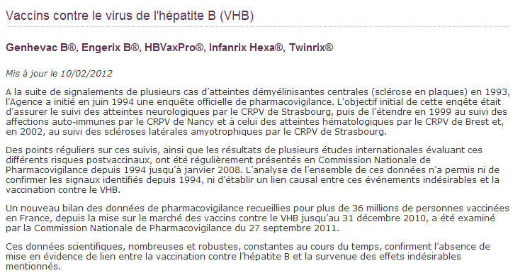
Conclusions de l’AFSSAPS

Slide 66
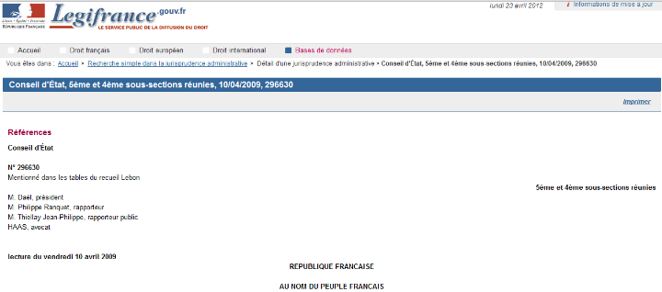
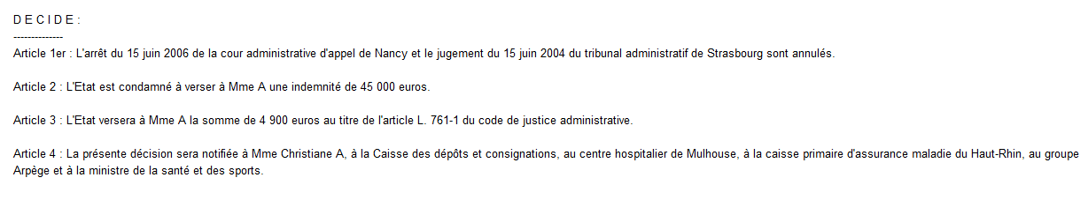
Des décisions de justice de dédommagement surprenantes sont parfois rendues …
Mais ces décisions n’établissent pas la réalité du lien entre le vaccin et la survenue de la pathologie démyélinisante (ce n’est d’ailleurs pas leur but)

Slide 67
Le point sur …
II
Vaccination anti-rougeole et autisme

Slide 68
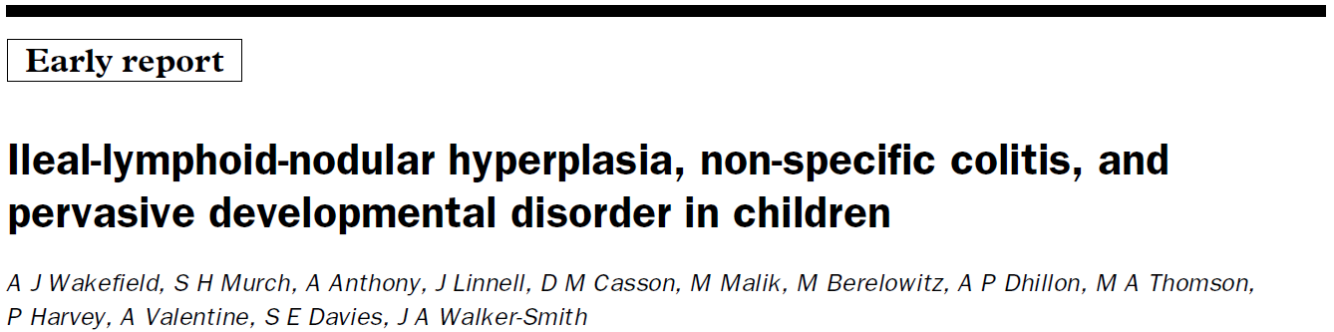
Publication dans The Lancet en 1998 d’un article rapportant des travaux menés sur 12 enfants
Wakefield AJ, et al.
Ileal-lymphoid-nodular hyperplasia, non-specific colitis, and pervasive developmental disorder in children.
Lancet 1998

Slide 69
Faits rapportés par les auteurs
  Ils constateraient la coexistence
    d’une hyperplasie lymphoïde digestive (proche des MICI)
    De troubles du spectre autistique
  Chez des enfants ayant récemment reçu une vaccination anti-ROR
Hypothèses avancées par les auteurs :
  L’hyperplasie lymphoïde digestive est induite par le vaccin ROR
  Elle entraîne le passage sanguin de protéines de la lumière digestive
  Ces protéines ont une activité toxique au niveau cérébral
Mais
  Pas de contrôles avec des enfants n’ayant pas reçu le vaccin anti-ROR
  Pas de détection de génome de virus du vaccin ROR dans les tissus digestifs de patients de l’étude
  Aucun argument expérimental quant à la réalité de leurs hypothèses physiopathologiques

Slide 70
Résultats des nombreuses études ultérieurement menées
Pas d’augmentation de l’incidence de l’autisme après l’introduction du vaccin
Pas de taux de vaccination anti-ROR plus importante chez les enfants autistes
Pas de corrélation géographique vaccin/autisme
Pas d’association avec une pathologie digestive
Pas de modification des symptômes d’autisme après vaccin chez les enfants déjà diagnostiqués
Pas de délai stable entre une vaccination et un diagnostic d’autisme chez les enfants diagnostiqués autistes
Étude prospective (1,8 million d’enfants) / déclaration spontanée : pas de cas suspect d’autisme ou de maladie digestive

Slide 71
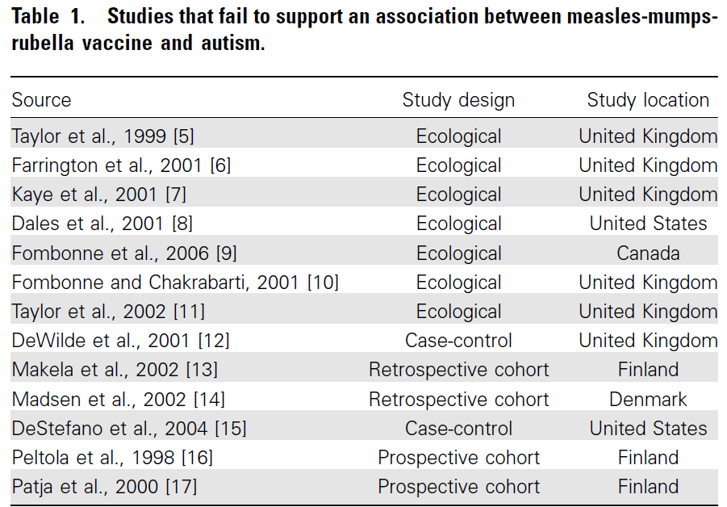
Gerber JS. Vaccines and autism: a tale of shifting hypotheses. Clin Infect Dis 2009

Slide 72
Article de Wakefield : on apprendra ensuite …
Que personne n’a lu les lames d’histologie digestive
Que les parents n’ont pas consenti aux explorations chez les enfants
Que les enfants ont été inclus dans l’étude parce que les parents souhaitaient déposer plainte ensuite
  Et non parce qu’ils présentaient des symptômes particuliers
Que les délais rapportés dans l’article ne correspondent pas à ce qui était rapporté par les parents
Que pour mener l’étude, Wakefield avait été financé par un cabinet d’avocats qui souhaitait disposer d’arguments pour attaquer l’état en class action
Godlee F. Wakefield’s article linking MMR vaccine and autism was fraudulent. BMJ 2011
Deer B. How the case against the MMR vaccine was fixed. BMJ 2011
Deer B. Secrets of the MMR scare: How the vaccine crisis was meant to make money. BMJ 2011
Deer B. Pathology reports solve "new bowel disease" riddle. BMJ 2011

Slide 73
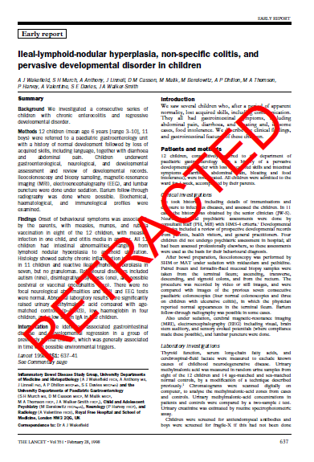
L’article sera retiré (retracted) par The Lancet

Slide 74
Mais l’impact sur l’opinion publique sera important au Royaume-Uni, et la couverture vaccinale va chuter durant les 6 années suivantes … Occasionnant une augmentation de l’incidence des cas de rougeole
Publication de Wakefield
Measles and MMR statistics.
Library of the House of Commons, UK, 2009.
http://researchbriefings.files.parliament.uk/documents/SN02581/SN02581.pdf

Slide 75
En résumé, l’idée qu’un lien existe entre vaccin ROR et autisme …
Est essentiellement née d’une étude sur un petit nombre de sujets, dont les résultats étaient en fait complètement fabriqués, et qui était motivée par des intérêts financiers
A été utilisée comme argument anti-vaccinal malgré la démonstration des fraudes et la rétraction de l’article, et malgré l’absence totale de lien dans l’ensemble des études réalisées ensuite
Avec comme conséquence une baisse de la couverture vaccinale … et une angoisse persistante d’une partie de la population quant au vaccin

Slide 76
Le point sur …
III
Aluminium vaccinal et myofasciite à macrophages

Slide 77
Vaccins et sels d’aluminium
La majorité des vaccins non vivants doivent contenir un adjuvant pour entraîner une réaction importante et durable du système immunitaire
  L’information antigénique (protéines, polysaccharides …) n’est pas suffisante en soi
  Seules exceptions :
    les vaccins anti-grippaux
    Les vaccins polysaccharidiques non conjugués
    Les vaccins conjugués tétravalents (ACWY) contre le méningocoque
La très grande majorité des vaccins utilisent les sels d’aluminium comme adjuvant car c’est celui dont le profil de sécurité est le mieux connu depuis … 100 ans

Slide 78
Sels d’aluminium et vaccins
Présents dans …
Les vaccins qui n’en contiennent pas :
Des vaccins obligatoires
DTPCa-HiB-HepB
Anti-pneumococcique conjugué
Anti-méningococcique conjugué C
Des vaccins recommandés à tous ou à certains sujets
DTPCa
dTPCa
DTPCa-HiB
Papillomavirus
HBV
HAV
Typhoïde
Encéphalite à tique
Encéphalite japonaise
Anti-méningococcique B
Les vaccins vivants
Rougeole-Oreillons-Rubéole
Fièvre Jaune
Varicelle
BCG
Rotavirus
Les vaccins contre la grippe
Les vaccins anti-méningococciques conjugés ACYW
Les vaccins anti-pneumococciques non conjugués

Slide 79
« Myofasciite à macrophages »
Une équipe va décrire une lésion histologique musculaire, qu’elle baptise ainsi …
La même équipe fait le lien entre cette lésion et des symptômes musculaires, puis neurologiques ….
La même équipe identifie l’aluminium vaccinal comme déclencheur de la lésion, et l’incrimine dans ces symptômes …
Aucune autre équipe ne produit de données en ce sens … et les travaux commissionnés par différentes autorités de santé, académies scientifiques, sociétés savantes concluent qu’il n’y a pas de lien entre la « lésion » et un quelconque tableau neuromusculaire, ou entre ce dernier et l’aluminium

Slide 80
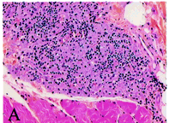
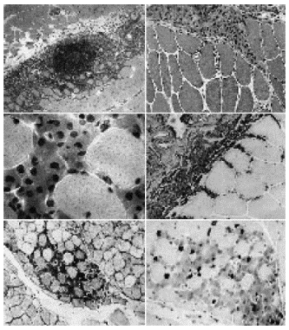
La myofasciite à macrophages
Description d’une lésion histologique musculaire …
Gherardi RK, et al. Macrophagic myofasciitis: an emerging entity.
Lancet 1998

Slide 81
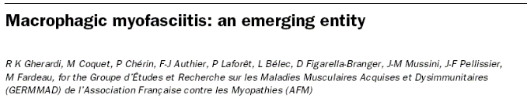
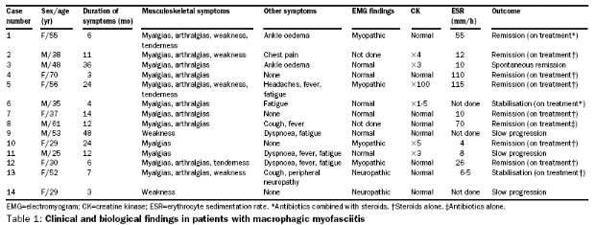
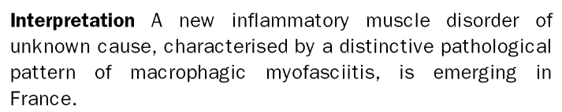
Et description d’une maladie associée à cette lésion histologique …

Slide 82
Syndrome rapporté par l’équipe : association de :
Epuisement chronique ;
Myalgies chroniques ;
Douleurs articulaires ;
Difficultés neurocognitives
1000 cas allégués en France, sous-déclaration évoquée

Slide 83
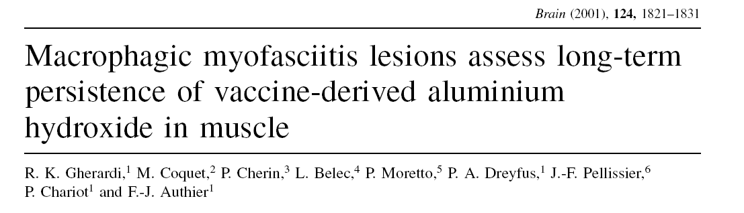
Puis identification d’un responsable : l’aluminium vaccinal …

Slide 84
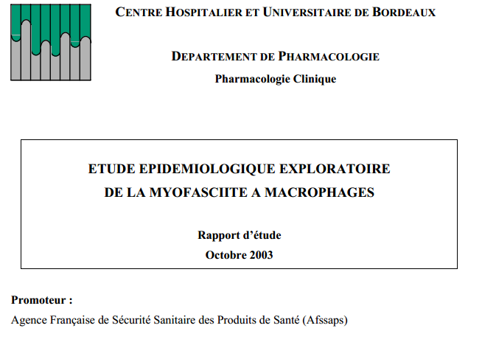
L’AFSSASP explore l’existence de liens entre la lésion histologique et le tableau clinique …
https://ansm.sante.fr/var/ansm_site/storage/original/application/030593fa4e393af7cec8ff7092832215.pdf

Slide 85
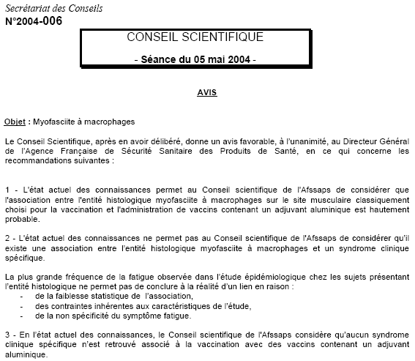
Puis rend ses conclusions :
https://ansm.sante.fr/content/download/10339/121129/version/2/file/aviscs.pdf

Slide 86
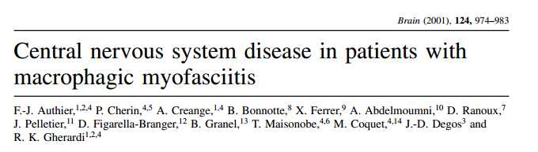
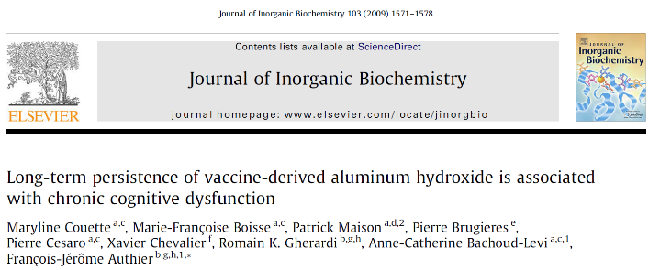
La même équipe de chercheurs tente cependant de montrer que la lésion histologique est également associée à des troubles neurologiques centraux …

Slide 87

Mais le Haut Conseil à la Santé publique, après examen de l’ensemble des données …
… Conclut à l’absence de lien entre
  La lésion histologique : elle correspond simplement au lieu d’injection du vaccin
  Les anomalies musculaires alléguées
  Les anomalies neurologiques centraux ou périphériques alléguées
Le concept de la myofasciite à macrophage est actuellement réfuté par la quasi-totalité des experts
Rapport « Aluminium et vaccins » du HCSP, 2013 https://www.hcsp.fr/explore.cgi/avisrapportsdomaine?clefr=369

Slide 88

Rapport « Aluminium et vaccins » du HCSP, 2013 https://www.hcsp.fr/explore.cgi/avisrapportsdomaine?clefr=369

Slide 89

L’académie de pharmacie se saisit aussi de la question …
http://www.acadpharm.org/dos_public/Rapport_Adjuvants_aluminiques_VF_CORR_5.pdf

Slide 90
… et conclut :
« même si certaines manifestations cliniques sévères ont pu être associées à des injections vaccinales, aucun lien de causalité n’a pu être établi, à ce jour, avec les adjuvants aluminiques, d’autant que ces manifestations paraissent limitées dans le temps (non identifiées avant 1990 et semblant en extinction depuis 2012) et dans l’espace (la France a cumulé la quasi-totalité des cas décrits dans le monde). »

Slide 91
En résumé, sur la « myofasciite à macrophage » :
La « lésion » décrite est un « tatouage » vaccinale, la cicatrice du lieu d’injection intramusculaire, et n’est pas pathologique ;
Il n’y a pas de lien entre cette « lésion » et un quelconque tableau clinique ;
Il n’y a pas de lien entre l’aluminium vaccinal et les tableaux cliniques allégués ;
Le très grand recul dont on dispose en termes de nombre de personnes vaccinées (plusieurs milliards) et d’ancienneté d’utilisation de l’aluminium comme adjuvant (près d’un siècle) rend peu probable l’existence d’un tel lien.

Slide 92
Et pour finir … comment motiver les personnes à recevoir le vaccin ?

Slide 93

Entretien Motivationnel et Vaccination
Un vaccin contre l’opposition des parents?
- La communication est un échange dans un respect mutuel.
- Cela nécessite une méthode.
- Le risque en est la manipulation ; cela implique donc … une éthique

Slide 94
Entretien motivationnel
Données :
La plupart du temps, le médecin convaincu tente d’apporter l’information juste …
La plupart du temps, le patient réticent va tendre à la rejeter d’emblée …

Slide 95
Entretien motivationnel
“ L’art de persuader consiste plus à approuver qu’à convaincre” (Blaise Pascal)
Recommandations :
Empathie
Eviter l’argumentation
Explorer l’ambivalence
Respecter l’autonomie
Et bien sûr c’est toujours chronophage !
Rollnick S. Motivational Interviewing in healthcare. Helping patients change behaviour. The Guilford Press 2008
Joseph NP. Brief Client-Centered Motivational and Behavioral Intervention to Promote HPV Vaccination in a Hard-to-Reach Population: A Pilot Randomized Controlled Trial. Clin Pediatr 2016

Slide 96
En conclusion
Soyez convaincus, vous convaincrez
Ayez à l’esprit les données, vous donnerez plus confiance
  Pour chaque vaccin :
  Intérêt
  Efficacité en termes de cas évités
  Sécurité
Mais n’assommez pas votre patient.e avec les données scientifiques s’il/elle n’est pas prêt.e à les recevoir

Slide 97
Merci également aux autres contributeurs de ce diaporama …
Amandine Gagneux-Brunon, St Etienne
Julie Bottero, APHP

